Slide 1
Számítógépem videó vágáshoz
Ilyen számítógépet szeretnék
Készítette: Musák Roland
Felkészítőtanár: Kis Ágnes
HISZK Kalmár Zsigmond Szakgimnázium és Szakközépiskola, Hódmezővásárhely

Slide 2

Álmaim számítógépe!
Mindenből a legdrágábbat/legjobbat?
Kompatibilisek egymással?
Belefér egyáltalán a házba?
Lesz elég pénzem rá?
Szükségem van erre?
Nem lehetne olcsóbbat?
Az egeret kifelejtettem!

Slide 3
Nem is olyan egyszerű!
Elsőnek egyszerűnek tűnik egy számítógép összeállítása. Igen ám, csak ha nem figyelünk, gyorsan kieshet az irányítás a kezünkből.
Meg kell nézni, hogy az alkatrészek kompatibilisek-e egymással, belefér-e a megengedett keretbe, mindent vettünk-e! Teljesen át kell gondolni, hogy mi kell egy számítógéphez, mert könnyen elfelejthetünk hozzávalókat, ha nagyon rákoncentrálunk egy valamire.
Amikor Készen vagyunk a konfigurációval, és pont elég lett a pénz, derül ki, hogy de nincs szoftver! Operációs rendszer se! Milyet? Ingyenes Linux? Az ismerős Windows?
A következő diákon bemutatom mit sikerült összeállítanom!

Slide 4


Tartalomjegyzék
Számítógépem
Források
Befejezés

Slide 5

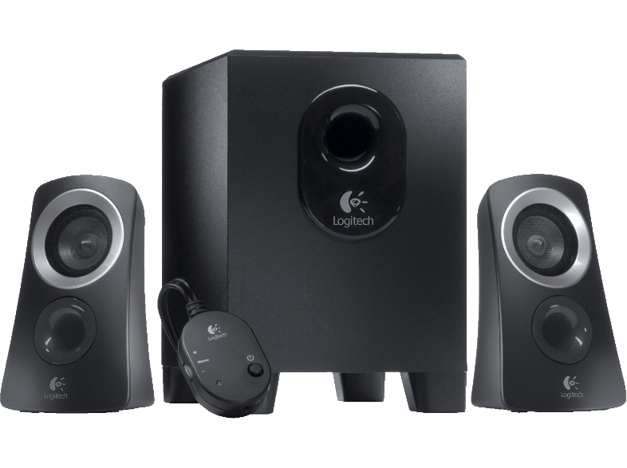

Komplett gépem
Szoftverek
Alkatrészek Összeszedve
Programok
A kép különböző részeire kattintva érhetők el az egyes elemek leírásai

Slide 6
Költségvetés
Alkatrészek | Árak | Bolt
Memória | 19 900 Ft | pcland.hu
Ház | 9 780 Ft | smartshop.hu
Klaviatúra | 1731 FT | PCX.hu
Alaplap | 25 450 Ft | pcland.hu
Processzor | 61 595 Ft | pcdiszkont.hu
Merevlemez SSD | 19 660 Ft | pcland.hu
Merevlemez HDD | 16 125 Ft | pcdiszkont.hu
Videókártya | 56 744 Ft | pcland.hu
Tápegység | 15 910 Ft | pcplanet.hu
Operációs rendszer | 29 990 Ft | software-deals.hu
Monitor | 23 597 Ft | pcland.hu
Végleges összeg: | 278 751 Ft

Slide 7
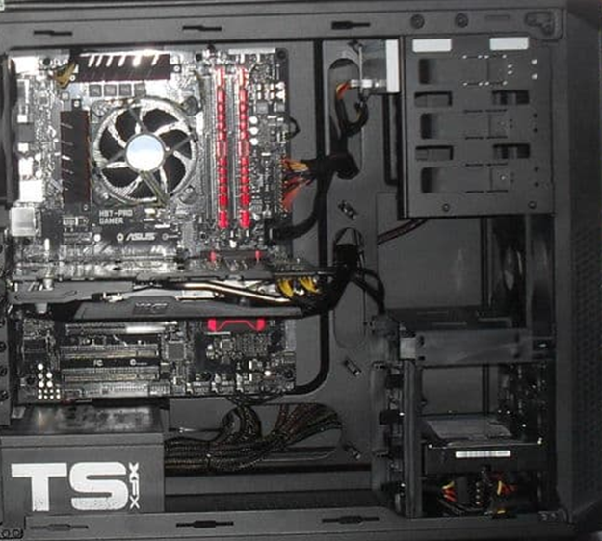

Számítógépem
Processzor hűtő
Gépház
Processzor
Videókártya
Merevlemez HDD
Memória
Tápegység
Merevlemez SSD
Alaplap

Slide 8
Számítógépem alkatrészei
Ami kell hozzá:
Processzor: Intel® Core™ i5-6500 Processzor
Alaplap: MSI B150M MORTAR
Memória: Kingston 2x4GB DDR4 2400MHz HyperX Fury Black
Meghajtó: Kingston 120GB HyperX Fury SHFS37A/120G SSD
Merevlemez: Western Digital 1TB 64MB WD10EZEX
DVD író: Külső DVD írót használok
Videókártya: Asus GTX1050 TI OC 4GB DDR5 STRIX-GTX1050TI-O4G-GAMING
Számítógépház: Zalman Z1
Tápegység: FSP 600W FSP600-60AHBC 85+
Operációs rendszer: Microsoft Windows 10 Home 64 bit HUN KW9-00135 OEM
Monitor: Asus VS197De
Billentyűzet+egér: https://www.pcx.hu/silverline-mms-8890-fekete-billentyuzet-eger-292880
Összköltség

Slide 9


Processzor: Intel® Core™ i5-6500 Processzor
A műveletek közben ne laggoljon és így megkönyítse a munkámat. Ez a processzor megfelel az elvárásaimnak.

Slide 10
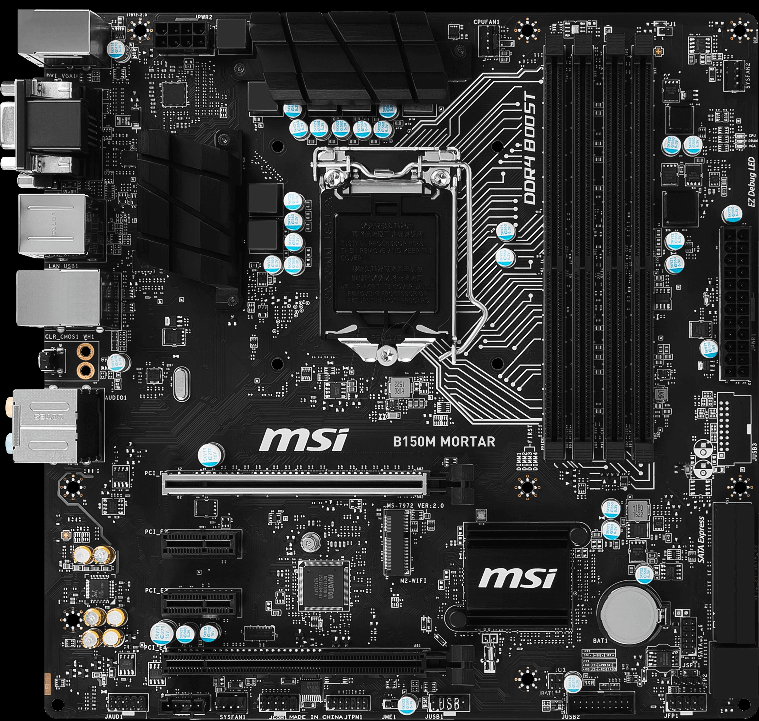
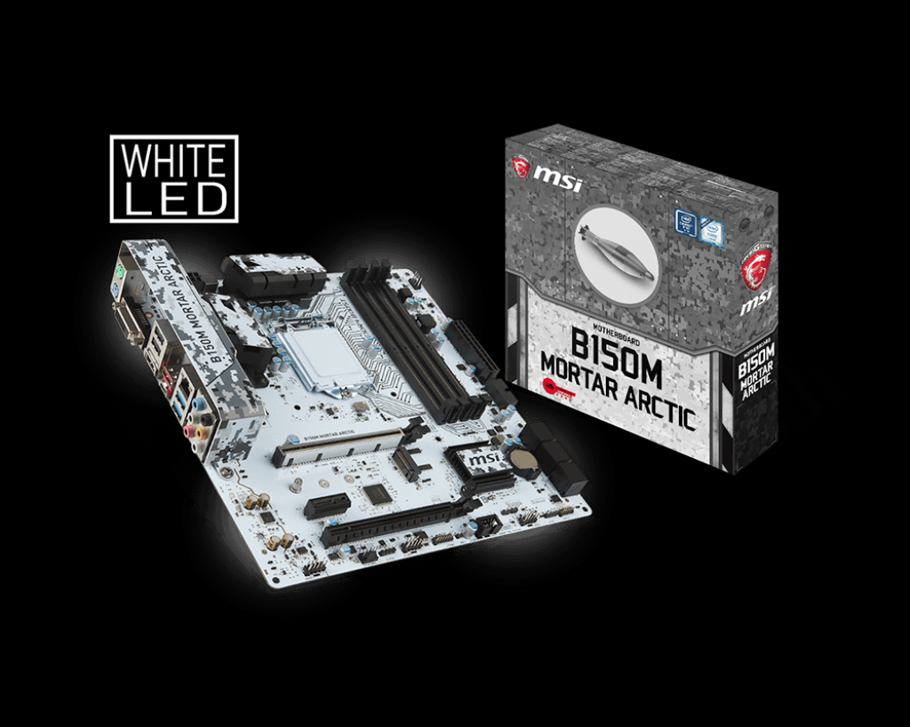

Alaplap: MSI B150M MORTAR
Ez az alaplap kompatibilis a processzorral és a későbbi memóriafejlesztést is figyelembe vettem.

Slide 11
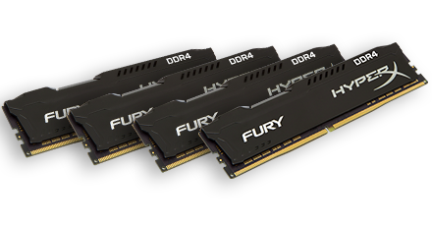
Memória: Kingston 2x4GB DDR4 2400MHz HyperX Fury
A gyorsabb műveletet segíti, bővíthetőség miatt választottam a DDR4-et.

Slide 12
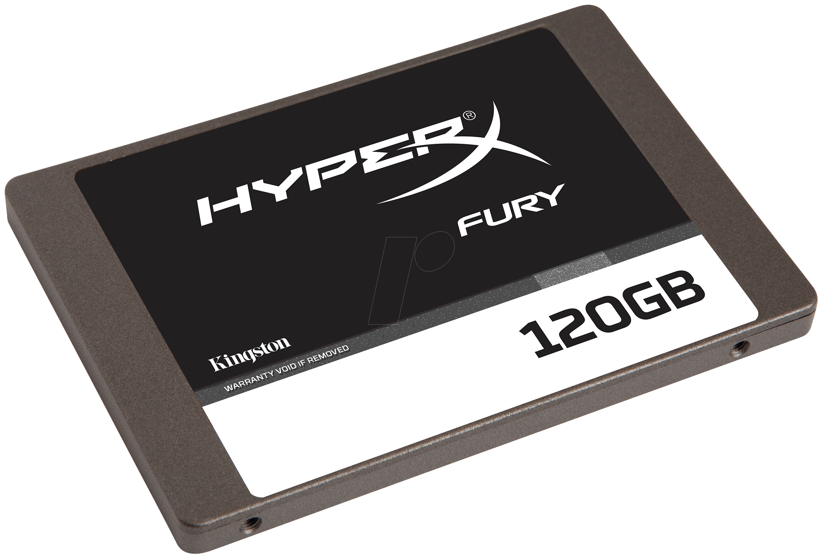

Merevlemez SSD: Kingston 120GB HyperX Fury SHFS37A/120G SSD
Gyorsabb rendszerinduláshoz, alkalmazásbetöltéshez vezet. Erre teszem az operációs rendszert és a szerkesztőprogramot.

Slide 13
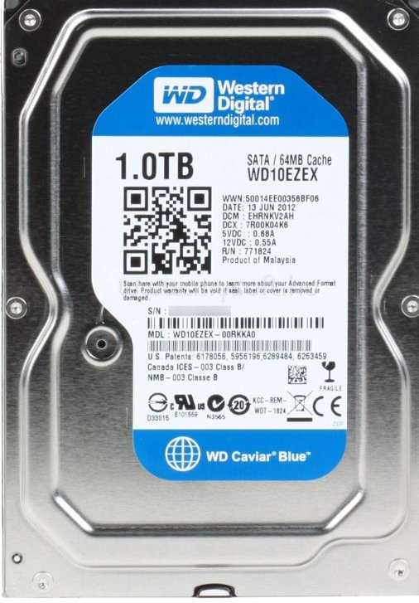

Merevlemez: Western Digital 1TB 64MB WD10EZEX
Az 1 TB már elegendő tárolási helyet biztosít, a WD típus garancia a jó működésre.

Slide 14
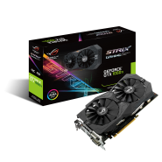
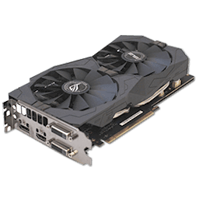

Videókártya: Asus GTX1050 TI OC 4GB DDR5 STRIX-GTX1050TI-O4G-GAMING
Fontos a nagy felbontás, ne legyen pixeles, megfelelő gyorsaság, mivel képekkel/videókkal dolgozom.

Slide 15
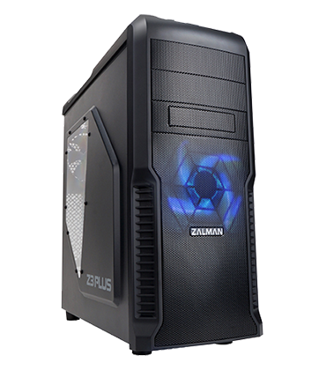
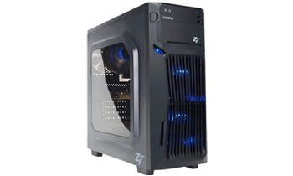

Számítógépház: Zalman Z1
Választásom azért esett a Zalman Z1-re, mivel ebben tökéletesen elférnek az alkatrészek, illetve szép megjelenése van. A processzor hűtését segíti a beépített ventilátor, mely biztosítja a levegő áramlását.

Slide 16
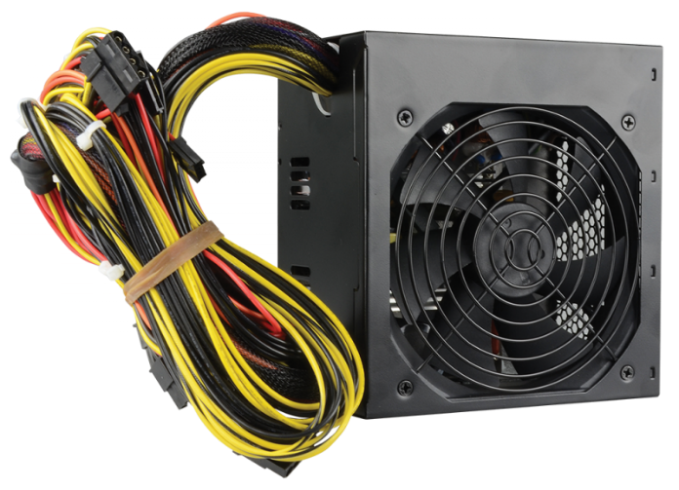
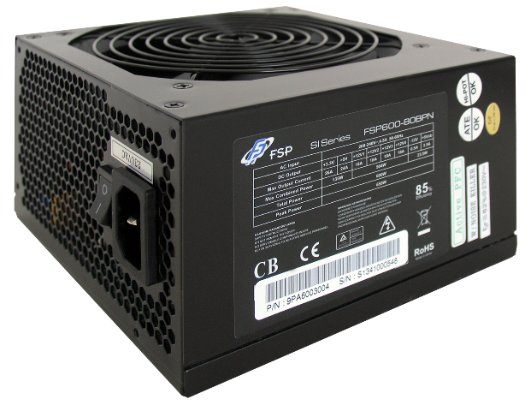

Tápegység: FSP 600W FSP600-60AHBC 85+
Mivel sok alkatrész van a gépben, melyek áramot vesznek fel, és lehetséges további a bővítés (hűtő), ezért nem 500 watt teljesítményű tápegységet választottam.

Slide 17
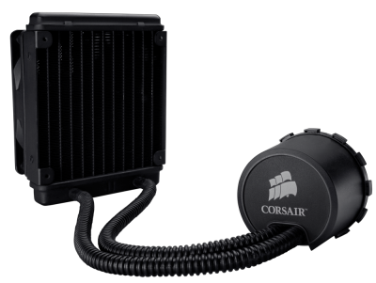

Processzor vízhűtése
A választott processzor rendelkezik saját hűtéssel. Amennyiben szükségessé válik, ez is beszerzésre kerül.

Slide 18
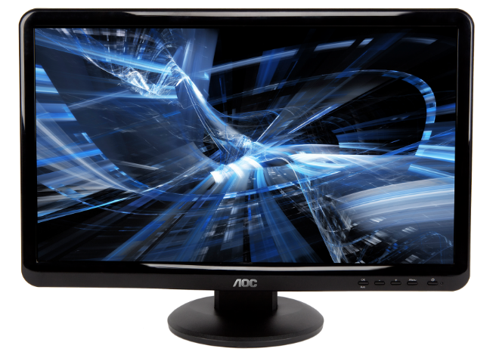

Monitor: Asus VS197De
Fontos a jó felbontás, és megfelelő monitor méret.

Slide 19
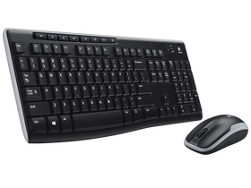
Egér és billentyűzet
Elég egy sima olcsó klaviatúra, mivel egy videó vágáshoz nem kell speciális, drága Klaviatúra.

Slide 20
Hangfal, hangszóró
A meglévőt használom.

Slide 21

Szoftverek
Operációs rendszer:
Microsoft Windows 10 Home 64 bit HUN KW9-00135 OEM, további előnye, hogy tartalmazza a videó szerkesztő.
Leggyakrabban használt operációs rendszer, melynek működését ismerem.

Slide 22


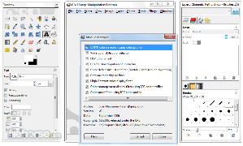

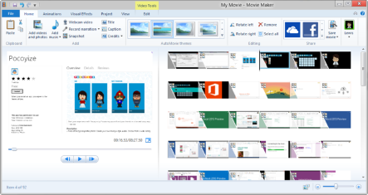
Ingyenes programok
Lejátszó: VLC media player
Eset Smart Security
Képszerkesztő: GIMP
(GNU Image Manipulation Program)
Videó szerkesztő: Windows Movie Maker
(operációs rendszer tartalmazza)

Slide 23
Képekhez forrás
Processzor: https://www.google.hu/search?as_st=y&tbm=isch&hl=hu&as_q=Intel+Core+Processzor&as_epq=i5+6500&as_oq=&as_eq=&cr=&as_sitesearch=&safe=images&tbs=ift:png#imgdii=7CAXYQWtaX-WkM:&imgrc=1W5q7nOu3e4QwM:
https://www.google.hu/search?as_st=y&tbm=isch&hl=hu&as_q=Intel+Core+Processzor&as_epq=i5+6500&as_oq=&as_eq=&cr=&as_sitesearch=&safe=images&tbs=ift:png#imgrc=OyNoDf8c-51WrM:
Videó kártya: https://www.google.hu/search?as_st=y&tbm=isch&hl=hu&as_q=Kingston+120GB+HyperX+Fury+SSD&as_epq=SHFS37A+120G&as_oq=&as_eq=&cr=&as_sitesearch=&safe=images&tbs=ift:png#as_st=y&hl=hu&tbs=ift:png&tbm=isch&q=Asus+GTX1050+TI+OC+4GB+DDR5+STRIX-GTX1050TI-O4G-GAMING+&imgrc=fHKuijURAYnnYM:
https://www.google.hu/search?as_st=y&tbm=isch&hl=hu&as_q=Kingston+120GB+HyperX+Fury+SSD&as_epq=SHFS37A+120G&as_oq=&as_eq=&cr=&as_sitesearch=&safe=images&tbs=ift:png#as_st=y&hl=hu&tbs=ift:png&tbm=isch&q=Asus+GTX1050+TI+OC+4GB+DDR5+STRIX-GTX1050TI-O4G-GAMING+&imgrc=PDSIVirBkMIPYM:
merevlemez: https://www.google.hu/search?as_st=y&tbm=isch&hl=hu&as_q=Western+Digital+1TB+64MB+WD10EZEX&as_epq=&as_oq=&as_eq=&cr=&as_sitesearch=&safe=images&tbs=ift:png#imgrc=VAknUL5MMIP8lM:
Videó szerkesztés: https://pcworld.hu/szoftver/a-legjobb-ingyenes-videoszerkesztok-104093.html

Slide 24
Alaplap: https://www.google.hu/search?as_st=y&tbm=isch&hl=hu&as_q=Intel+Core+Processzor&as_epq=i5+6500&as_oq=&as_eq=&cr=&as_sitesearch=&safe=images&tbs=ift:png#as_st=y&hl=hu&tbs=ift:png&tbm=isch&q=MSI+B150M+MORTAR+&imgrc=kpb6u028HAs4mM:
https://www.google.hu/search?as_st=y&tbm=isch&hl=hu&as_q=Intel+Core+Processzor&as_epq=i5+6500&as_oq=&as_eq=&cr=&as_sitesearch=&safe=images&tbs=ift:png#as_st=y&hl=hu&tbs=ift:png&tbm=isch&q=MSI+B150M+MORTAR+&imgrc=3Jv6PJeiO5uLnM:
Operációs rendszer: https://www.google.hu/search?as_st=y&tbm=isch&hl=hu&as_q=Kingston+120GB+HyperX+Fury+SSD&as_epq=SHFS37A+120G&as_oq=&as_eq=&cr=&as_sitesearch=&safe=images&tbs=ift:png#as_st=y&hl=hu&tbs=ift:png&tbm=isch&q=Microsoft+Windows+10+Home+64+bit+HUN+KW9-00135+OEM&imgrc=v--sAF5Edkw65M:
Klaviatúra: https://www.google.hu/search?as_st=y&tbm=isch&hl=hu&as_q=Kingston+120GB+HyperX+Fury+SSD&as_epq=SHFS37A+120G&as_oq=&as_eq=&cr=&as_sitesearch=&safe=images&tbs=ift:png#as_st=y&hl=hu&tbs=ift:png&tbm=isch&q=sz%C3%A1m%C3%ADt%C3%B3g%C3%A9p+klaviat%C3%BAra&imgrc=s7K_Tpqc8VxmPM:
Memória: https://www.google.hu/search?as_st=y&tbm=isch&hl=hu&as_q=Intel+Core+Processzor&as_epq=i5+6500&as_oq=&as_eq=&cr=&as_sitesearch=&safe=images&tbs=ift:png#as_st=y&hl=hu&tbs=ift:png&tbm=isch&q=Kingston+2x4GB+DDR4+2400MHz+HyperX+Fury&imgrc=SRJywGRkvOLiVM:
https://www.google.hu/search?as_st=y&tbm=isch&hl=hu&as_q=Intel+Core+Processzor&as_epq=i5+6500&as_oq=&as_eq=&cr=&as_sitesearch=&safe=images&tbs=ift:png#as_st=y&hl=hu&tbs=ift:png&tbm=isch&q=Kingston+2x4GB+DDR4+2400MHz+HyperX+Fury+&imgrc=yIz1XGE39M6pKM:

Slide 25
Merevlemez SSD: https://www.google.hu/search?as_st=y&tbm=isch&hl=hu&as_q=Kingston+120GB+HyperX+Fury+SSD&as_epq=SHFS37A+120G&as_oq=&as_eq=&cr=&as_sitesearch=&safe=images&tbs=ift:png#imgrc=Bf1z3ACdAD93gM:
Merevlemez HDD: https://www.google.hu/search?as_st=y&tbm=isch&hl=hu&as_q=Kingston+120GB+HyperX+Fury+SSD&as_epq=SHFS37A+120G&as_oq=&as_eq=&cr=&as_sitesearch=&safe=images&tbs=ift:png#as_st=y&hl=hu&tbs=ift:png&tbm=isch&q=Western+Digital+1TB+64MB+WD10EZEX&imgdii=gbfTg7a_p4lCAM:&imgrc=bxowuKtBjEJ5oM:
Gépház: https://www.google.hu/search?as_st=y&tbm=isch&hl=hu&as_q=Kingston+120GB+HyperX+Fury+SSD&as_epq=SHFS37A+120G&as_oq=&as_eq=&cr=&as_sitesearch=&safe=images&tbs=ift:png#as_st=y&hl=hu&tbs=ift:png&tbm=isch&q=Zalman+Z1&imgrc=hdFRqq5-F_9s-M:
https://www.google.hu/search?as_st=y&tbm=isch&hl=hu&as_q=Kingston+120GB+HyperX+Fury+SSD&as_epq=SHFS37A+120G&as_oq=&as_eq=&cr=&as_sitesearch=&safe=images&tbs=ift:png#as_st=y&hl=hu&tbs=ift:png&tbm=isch&q=Zalman+Z1&imgrc=lcI1unQASE2dNM:
Tápegység: https://www.google.hu/search?as_st=y&tbm=isch&hl=hu&as_q=Kingston+120GB+HyperX+Fury+SSD&as_epq=SHFS37A+120G&as_oq=&as_eq=&cr=&as_sitesearch=&safe=images&tbs=ift:png#as_st=y&hl=hu&tbs=ift:png&tbm=isch&q=FSP+600W+FSP600-60AHBC+85%2B&imgrc=tNE0EuEHSI8oSM:
https://www.google.hu/search?as_st=y&tbm=isch&hl=hu&as_q=Kingston+120GB+HyperX+Fury+SSD&as_epq=SHFS37A+120G&as_oq=&as_eq=&cr=&as_sitesearch=&safe=images&tbs=ift:png#as_st=y&hl=hu&tbs=ift:png&tbm=isch&q=FSP+600W+FSP600-60AHBC+85%2B&imgrc=cYGyqnkBEvap3M:
Monitor: https://www.pcx.hu/asus-vs197de-monitor-041179

Slide 26
Windows Movie Maker: https://www.google.hu/search?q=Windows+Movie+Maker&espv=2&biw=1680&bih=944&source=lnms&tbm=isch&sa=X&ved=0ahUKEwirquCV-ZHSAhUJ3SwKHaLrBHIQ_AUIBigB#tbm=isch&q=windows+movie+maker+2012&imgrc=UL34nSC1W57SCM:
VLC media player: https://www.google.hu/search?as_st=y&tbm=isch&hl=hu&as_q=VLC+media+player&as_epq=&as_oq=&as_eq=&cr=&as_sitesearch=&safe=images&tbs=ift:png#imgrc=kJwToqsq0DL5JM:
Eset Smart Security: https://www.google.hu/search?as_st=y&tbm=isch&hl=hu&as_q=VLC+media+player&as_epq=&as_oq=&as_eq=&cr=&as_sitesearch=&safe=images&tbs=ift:png#as_st=y&hl=hu&tbs=ift:png&tbm=isch&q=eset+smart+security&imgrc=n-QVVgJNllIfrM:
GIMP: https://www.google.hu/search?as_st=y&tbm=isch&hl=hu&as_q=VLC+media+player&as_epq=&as_oq=&as_eq=&cr=&as_sitesearch=&safe=images&tbs=ift:png#as_st=y&hl=hu&tbs=ift:png&tbm=isch&q=K%C3%A9pszerkeszt%C5%91+GIMP&imgrc=czB77vug9ZMH7M:
Kérdőjel: https://www.google.hu/search?as_st=y&tbm=isch&hl=hu&as_q=k%C3%A9rd%C5%91jel+ember&as_epq=&as_oq=&as_eq=&cr=&as_sitesearch=&safe=images&tbs=ift:png#imgrc=5EXFW83djqZjZM:

Slide 27
Vége?
Remélem sikerült bemutatni, hogy mennyire fontos alaposan átgondolni mit is vásárolunk!
Nézzük mire emlékeztek!?
Milyen szoftverek kellenek?
Kell videokártya?
Mire jó az SSD?
Mekkora HDD-t vennél?
Mi is az a DDR4?

Slide 28
Köszönöm a figyelmet!
☺☺
Vége!

